Slide 1

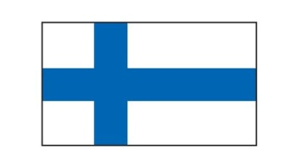
Stáž pedagogických pracovníků
MŠ Semínko, o.p.s.
Finsko - Helsinky 9.3. – 12.3.2020

Slide 2
Projekt
název: Podpora dětí s odlišným mateřským jazykem
číslo: CZ.07.4.68/0.0/0.0/17_045/0001264
operační program: Praha pól růstu ČR
financováno: ESF a rozpočet HMP
číslo a název aktivity: 4. Vzdělávání a osobnostní rozvoj pedagogických pracovníků - 4.2 Stáže pedagogických pracovníků

Slide 3
Zaměření stáže
cíl: rozšíření odbornosti pedagogických pracovníků v oblasti integrace dětí s odlišným mateřským jazykem (OMJ)
aktivity:
  pozorování či stínování učitelů
  řízená diskuze a konzultace s učiteli
  setkání s dětmi s učiteli
  aktivní zapojení

Slide 4
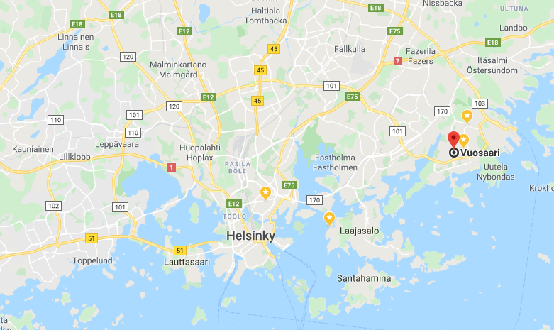
Lokalita - Vuosaari
geograficky největší čtvrť hlavního města Helsinky
jedna z nejrychleji se rozvíjejících částí města
multikulturní ráz – velké procento obyvatel – cizinců
přístup k moři, přírodní park

Slide 5
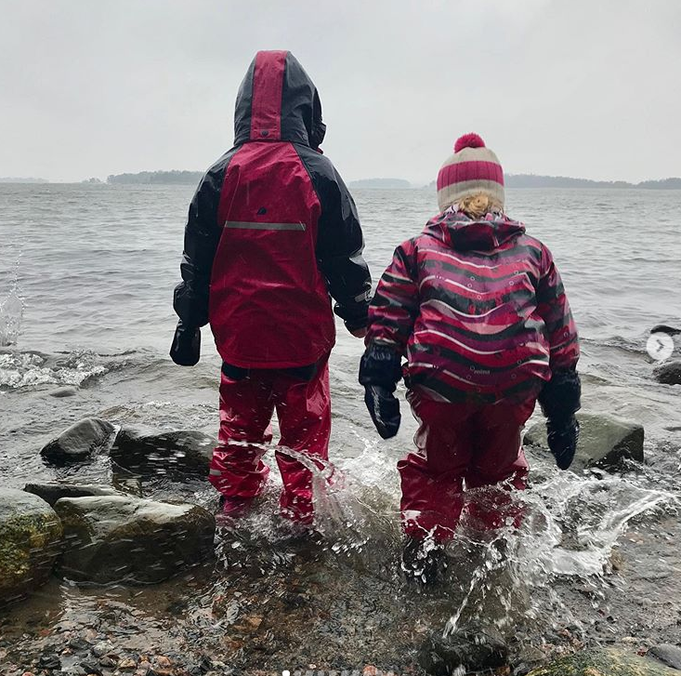
Navštívené MŠ
päiväkoti = školka
Siima
Kanava
Meritähti
Koralli
Herukka

Slide 6
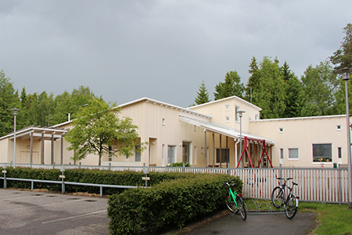
Päiväkoti Siima
školka je zaměřená na děti s OMJ a pravidelný pobyt venku
školka je obklopena lesem
učitelé komunikují s dětmi s OMJ pomocí piktogramů – ty jsou v každé místnosti
k učení jazyka využívají písničky a básničky
s rodiči mluví finsky nebo pomocí překladatele
děti měly velkou volnost

Slide 7
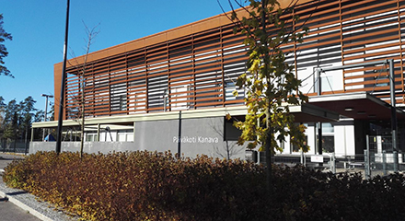
Päiväkoti Kanava
mš má bohaté zkušenosti v integraci dětí s OMJ
celkem 9 tříd - děti od 1 roku do 7 let
v 1 třídě je 14 dětí + 1 učitel + 1 asistent / chůva
polovina dětí je s OMJ
několik tříd zapojených do programu Metsalainet – vzdělávání a pobyt dětí venku
při práci využívají nejrůznější pomůcky a především piktogramy
spolupráce pedagoga a asistenta na třídě
učení se v malých skupinkách, děti jsou samostatné
prezentace mš na instagramu

Slide 8
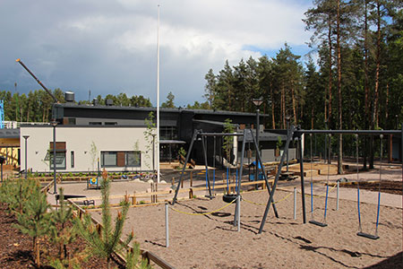
Päiväkoti Meritähti
v mš je celkem 150 dětí od 10 měsíců do 7 let
15 skupin, 29 zaměstnanců
20% děti s OMJ
provoz mš je od 6:15 do 17:30 hodin
na 7 dětí je 1 dospělý
děti mají svá portfolia
práce s dětmi s OMJ pomocí piktogramů (učitel je nosí s sebou i ven)
každá třída má svůj režim a pravidla
všude po mš vylepeny obrázky s postupy pro děti s OMJ
v rozpočtu mš mají vyčleněné peníze na tlumočníky pro komunikaci s rodiči dětí s OMJ

Slide 9
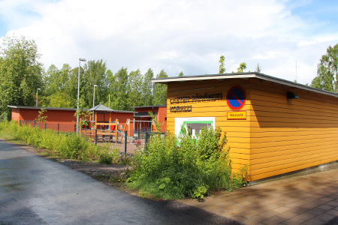
Päiväkoti Koralli
mš zaměřená na práci s dětmi s OMJ (50%), také děti se sluchovým postižením
celkem 5 tříd pro děti od 1 do 7 let
v jedné třídě je 13 dětí + 1 učitel +1 asistent + 1 zdravotní sestra
do mš dochází dvojjazyčná učitelka, která nastavuje procesy pro integraci dětí s OMJ
při práci s dětmi s OMJ využívají piktogramy
výuka jazyka také formou volné hry
mš má lesní třídu - první v Helsinkách

Slide 10
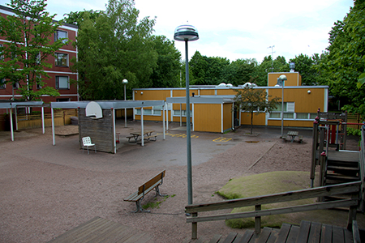
Päiväkoti Herukka
80% dětí s OMJ
4 třídy pro děti ve věku od 1 roku do 7 let
3 dospělí na 19 dětí
mš má externí pracovníky zaměřené na práci s dětmi s OMJ – tito pak následně vzdělávají interní zaměstnance
důraz na komunikaci s rodiči
práce v menších skupinkách
výuka formou obrázků, her, písní, společenských her, také hraní divadla
individuálně procvičování slovosledu

Slide 11
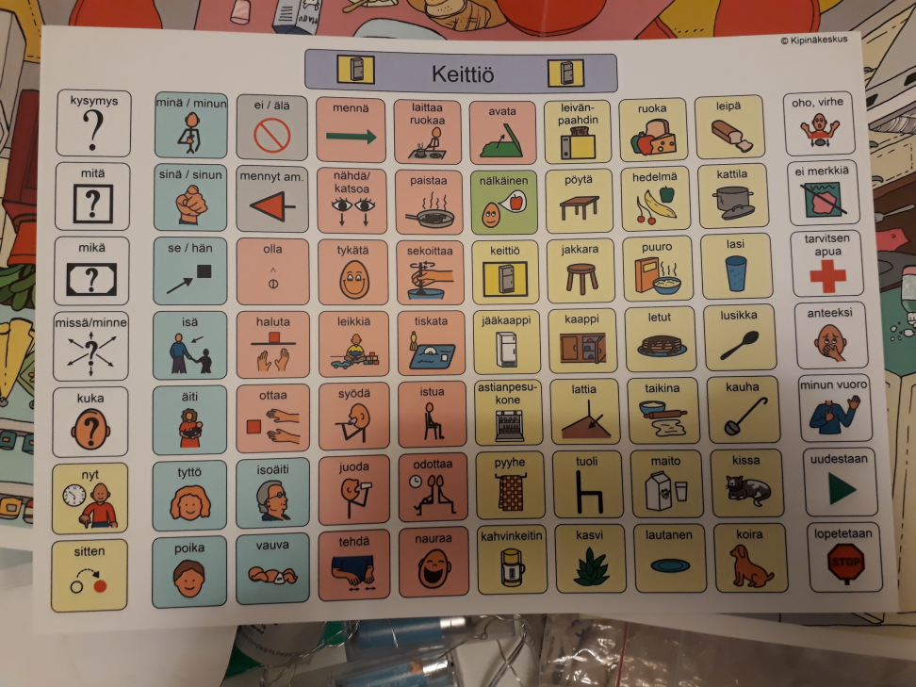
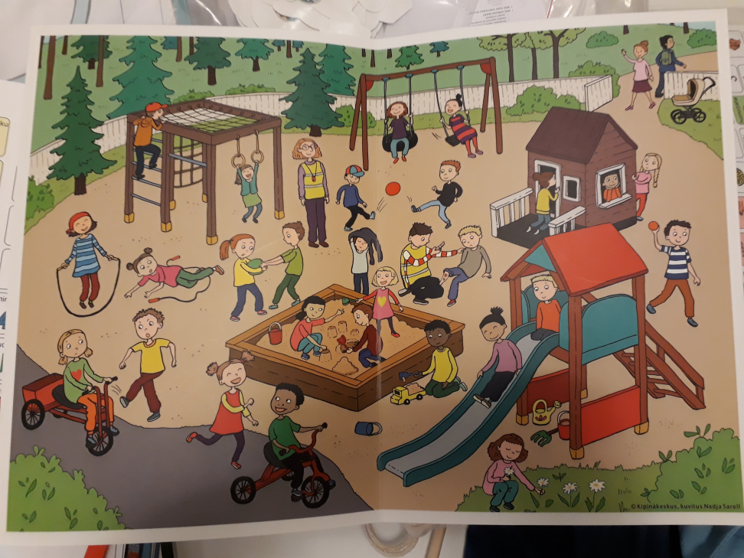
Práce s dětmi s OMJ - piktogramy

Slide 12
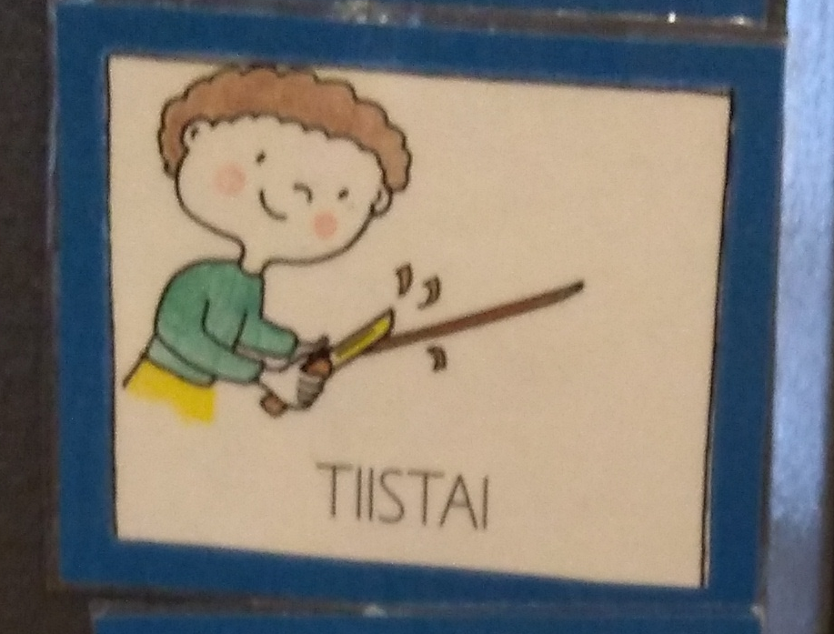
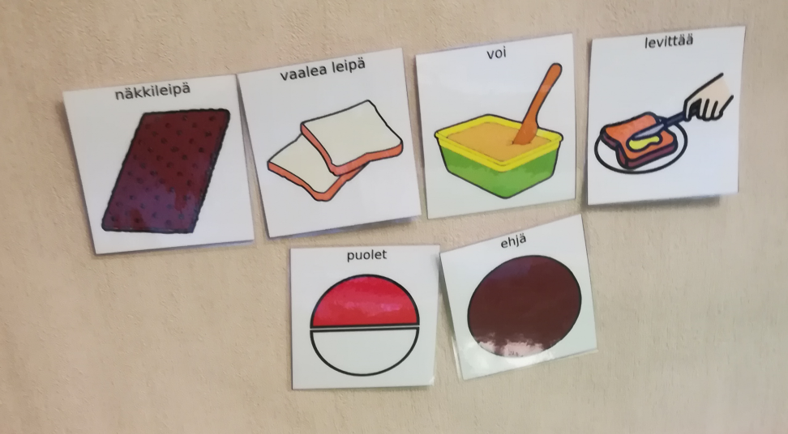
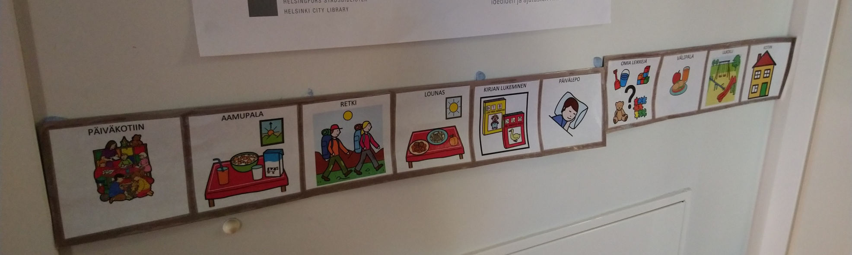
Práce s dětmi s OMJ - piktogramy

Slide 13
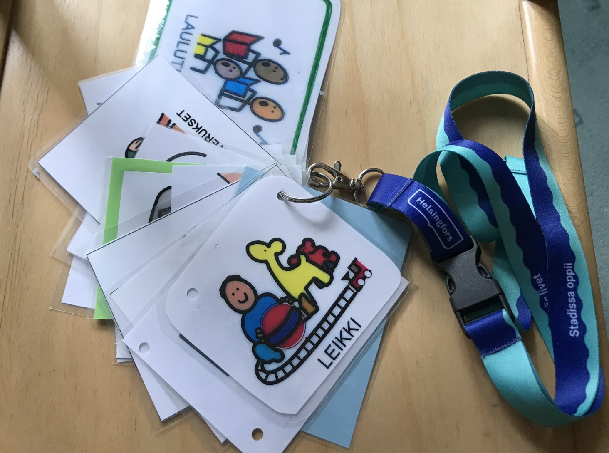
Práce s dětmi s OMJ – kartičky, které má učitel stále při sobě (i venku)

Slide 14
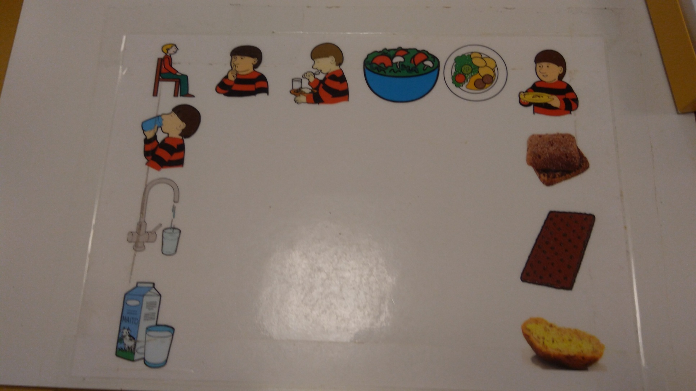
Práce s dětmi s OMJ – stůl dítěte, které nerozumí … ukazuje

Slide 15
Shrnutí
pro učitele jsou závazné „Helsinské osnovy (curriculum)“ a téma školky na daný školní rok
Město Helsinky vydává každý rok (cca v červnu) dokument ohledně výše školného na nadcházející školní rok (od srpna)
bezplatné (předškolní) vzdělávání je pouze pro děti, které dosáhly k 31. 7. věku 5 let v rozsahu 4 hodiny denně
předškolní vzdělávání je rok před začátkem ZŠ povinné
malý počet dětí na učitele
velké procento dětí s OMJ
ve všech školkách byl nakreslený režim dne a používaly se piktogramy
piktogramy jsou jednotné pro všechny školky; jsou ke stažení na internetu
vysoká míra inkluze
pokud není těžké omezení dítěte, tak je snaha dítě integrovat – nejprve se dítě musí ½ roku sledovat, hledají se cesty jak ho začlenit – pokud se to nepodaří, až pak je možné zažádat o asistenta
samostatnost dětí, individualizace
krásná příroda, častý pobyt venku

